Slide 1
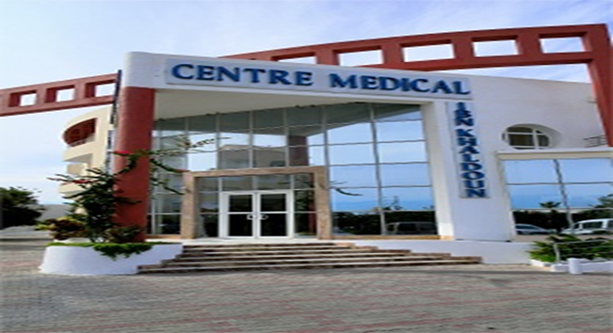
LE COACHING EN RADIOTHÉRAPIE
25éme journée des techniciens supérieures et infirmiers
Elaboré par:
Fekih Ameni
Gahbiche Omar
Notes:
Bj a tous je me présente je m’appelle fekih ameni technicienne radiothérapie et cadre manip au centre médical ibn khaldoun , je vous présente un nouveau concept prometteur : le coaching en radiothérapie qui apportera une grande aide aux patients tout au long de leur parcours de traitement.

Slide 2
PLAN
1
Introduction
2
Objectifs
3
Qualités essentielles d'un coach en radiothérapie
4
Outils et équipements
5
Procédure
6
L’avenir du coaching en RT
7
Conclusion

Slide 3
C’est quoi le coaching en radiothérapie ?
INTRODUCTION
1
L’échange
L’empathie
L’écoute
La Confiance
Eléments qui favorisent l’alliance nécessaire pour permettre aux patients faire face à leur maladie
Notes:
Affronter le cancer n'est pas de tout repos ! C’est un défis aussi bien pour le patient que pour le cadre médical et para médical ,Même lorsque la maladie s'écarte, elle nous laisse avec un corps changé et une série de questions.
Alors, La prise en charge d’un patient vivant avec un cancer ne se limite pas aux traitements: L’écoute, l’échange, l’empathie et la confiance sont autant des éléments qui favorisent l’alliance nécessaire pour faire face à la maladie.

Slide 4
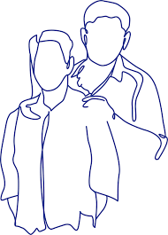
1
INTRODUCTION
Le coaching en radiothérapie est un accompagnement destiné aux patients pour les aider à mieux gérer les défis de la radiothérapie.
Il vise à soutenir les patients dans leur compréhension des traitements, leur préparation aux séances, l’anticipation des effets secondaires, et l'amélioration de leur qualité de vie pendant et après la thérapie. c’est une étape complémentaire aux consultation d’admission de patient avec son médecin .
Notes:
Consultation paramédical compl de consultation OD
Et Comme tous les outils de développement personnel, le coaching ne convient pas à tous, mais les expériences positives se multiplient et son efficacité est actuellement à l'étude.

Slide 5
OBJECTIFS
2
Améliorer l’expérience des patients
Éducation sur la radiothérapie
Anticipation des effets secondaires
Soutien émotionnel
Préparation
Notes:
Le coaching offrira aux patient un soutien émotionnel avec la gestion de l’anxiété et l’écoute active des patients qui peuvent ressentir une grande inquiétude face à leur diagnostic et aux traitements ,
Aussi on va faire une Education sur la RT En Expliquant le processus de traitement , dés l’arriver du patient jusqu’aux de suivi post traitement y compris ce qui se passe lors des séances de traitement,
L’amélioration de l’expérience de patient En créant un environnement rassurant et informatif, le coaching vise à rendre le parcours de soins moins stressant et plus compréhensible
On doit Discuter les effets secondaires potentiels (fatigue, irritations cutanées, etc.)
Et bien sur il doit Former le patient sur les préparations prés-traitement

Slide 6
3
Qualités essentielles d'un coach en radiothérapie
Empathie et la compassion
Communication claire
et rassurante
Expérience
Positivité et encouragement
Patience et adaptabilité
Capacité à gérer le stress et les émotions
Écoute active
Éthique et discrétion
Notes:
Les caractères d'un coach en radiothérapie joue un rôle fondamental dans la qualité de l'accompagnement des patients. Ce type de coaching éxige des qualités humaines, psychologiques et professionnelles spécifiques pour répondre aux besoins sensibles des patients.
Il est nécessaire qu'il ait l’ Empathie et la compassion pour être capable de se mettre à la place du patient, comprendre ses peurs et ses préoccupations
et à montrer un réel désir de l’aider à traverser cette épreuve difficile
Expérience : le coach doit posséder une solide connaissance de la radiothérapie, du matériel de contention et du parcours patient, Cette compétence permet au coach d’expliquer clairement au patient chaque étape du traitement et de répondre aux tout ses questions
L’adaptabilité et le patience pour accompagner chaque personne à son rythme.
il doit savoir écouter sans jugement et poser des questions pertinentes. Cela aide à établir un lien de confiance et à encourager le patient à exprimer ses ressntis
le coach est tenu d’avoir une attitude positive et optimiste, sans tomber dans l'excès pour mieux encouragé ses patients
il est important qu'il être capable de gérer son propre stress et de rester calme et centré, même face à des situations difficiles ou émotionnellement chargées.
Le coach travaille avec des informations confidentielles et sensibles. Il doit avoir La capacité à respecter la vie privée des patients

Slide 7
3
Qualités essentielles d'un coach en radiothérapie
Des compétences interpersonnelles
L’intelligence émotionnelle
Professionnels avancées
Le coach en radiothérapie
Notes:
En somme, le coach en radiothérapie doit combiner une forte intelligence émotionnelle avec des compétences interpersonnelles et professionnels avancées. Son rôle est d’apporter un soutien qui va bien au-delà des aspects techniques, en se montrant comme une présence stabilisante et rassurante pour les patients tout au long de leur parcours.

Slide 8
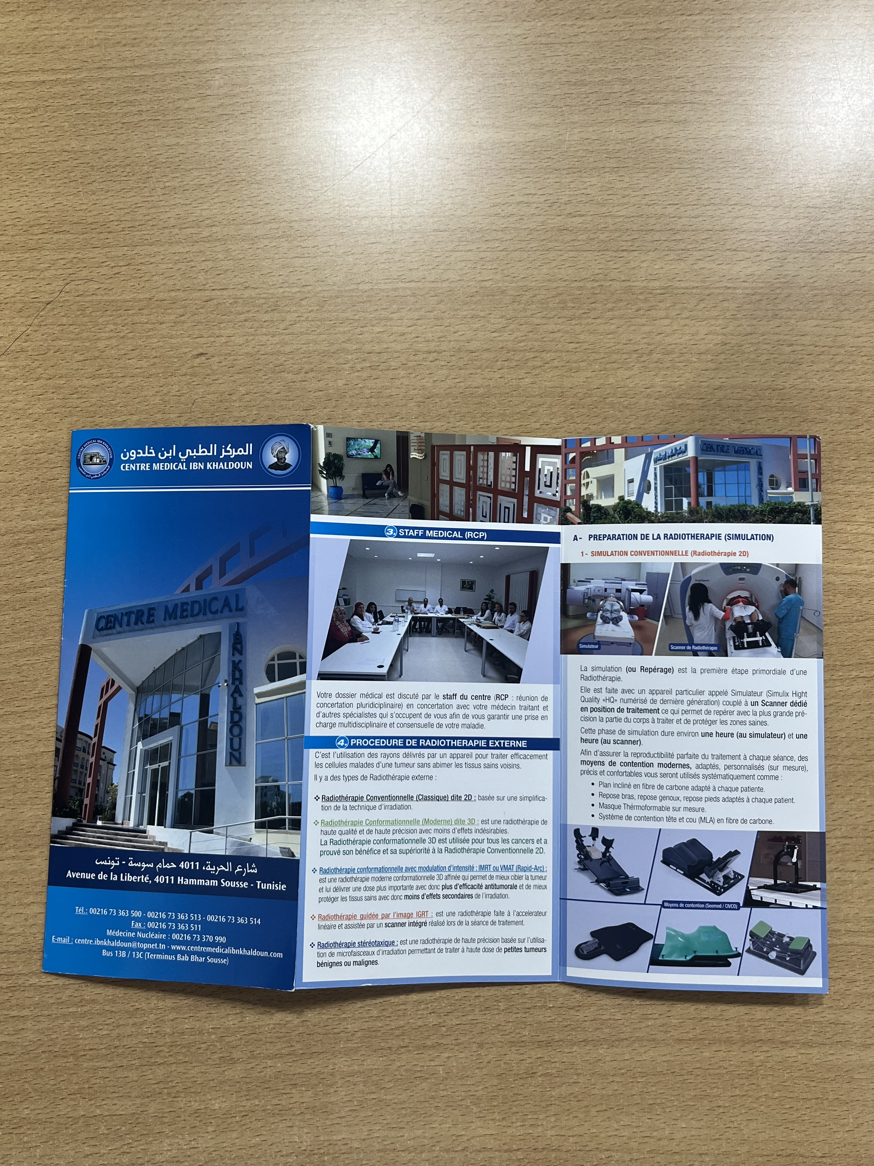
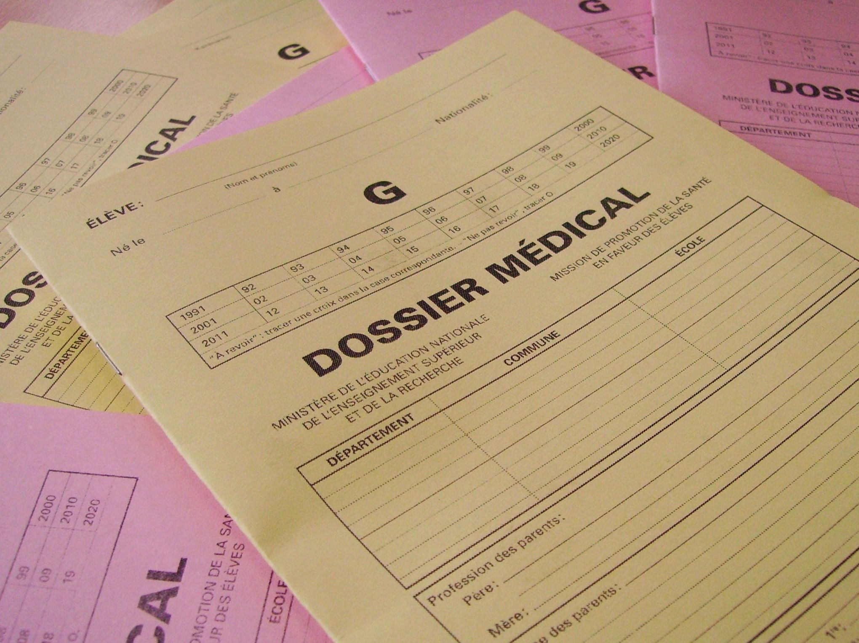
Outils et équipements
4
Dossier médicale de patient
Fiches d’information
( brochure)
Notes:
Dans cette séance de coaching on peut utiliser une variété d'outils et d'équipements .Voici une liste des outils et équipements les plus couramment utilisés dans ce contexte
un dossier médical du patient qui résume l’états général de patient pour savoir mieux son parcours thérapeutique
un document clair et compréhensible expliquant le déroulement de la radiothérapie

Slide 9
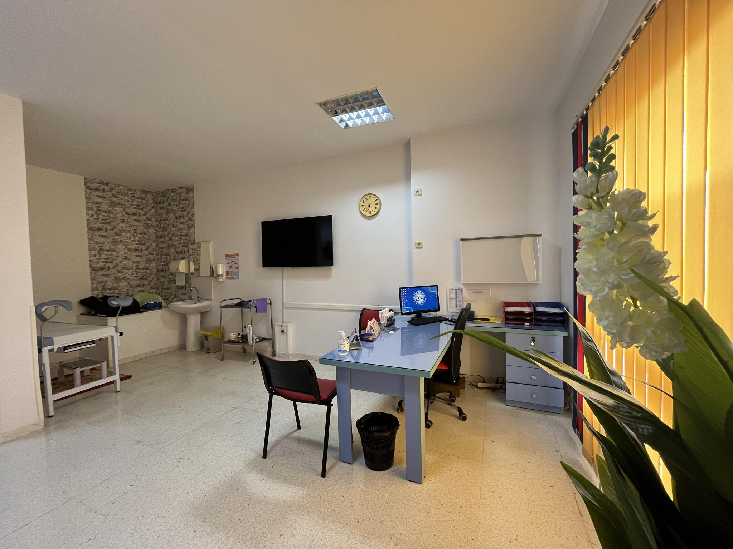
4
Outils et équipements
Supports audio et visuels
Salle dédiée
Notes:
Des vidéos éducatives sur le déroulement des séances
Salle bien équipée dédiée contenant les modèles de matériels du contention qui va utilisé lors de son traitement

Slide 10
5
PROCÉDURE
la procédure de coaching en radiothérapie suit généralement un processus qui peut varier légèrement en fonction des besoins du patient et du contexte, mais qui a pour but d'accompagner les individus de manière globale tout au long de leur traitement.
Notes:
Quelle est la procédure qu’on va suivre dans cette séance

Slide 11
5
PROCÉDURE
Évaluation initiale
L’information: cette étape consiste à comprendre la situation du patient de manière générale pour savoir mieux son diagnostic son historique médicale et son protocole de traitement .
Évaluation des besoins : Le coach évalue les aspects émotionnels, psychologiques, physiques, et sociaux du patient. Il identifie les domaines où le patient pourrait avoir besoin de soutien (par exemple, gestion du stress, effets secondaires, anxiété, etc.).
1
Notes:
Prmièrement

Slide 12
5
PROCÉDURE
Mise en œuvre du coaching
Accompagnement émotionnel
Gestion du stress et de l'anxiété
Éducation sur la radiothérapie et le traitement
Soutien face aux effets secondaires potentiels
Renforcement de la motivation
2
Notes:
Le coach aide le patient à exprimer ses émotions, à comprendre ses peurs et à les gérer de manière saine.
Le coach peut enseigner des techniques de relaxation, de respiration profonde, et de gestion du stress pour aider à réduire les tensions physiques et mentales.
Expliquer le processus de radiothérapie , dés l’arriver du patient le jour de l’admission jusqu’aux de suivi post traitement y compris ce qui se passe lors des séances de traitement et aussi bien la préparation auparavantessentiellement pour les localisation pelvienne qu’il est obligé d’avoir une vessie semi pleine et rectum vide avec un régime alimentaire bien précis et aussi pour le traitement sein DIBH avec un entrainement sur le blocage respiratoire nécessaire dans cette technique ,,,,pour avoir une meilleur coopération .
tout en évitan les termes médicaux complexe .
Le coach guide le patient dans la prévision des effets secondaire ( la fatigue, de la douleur, des nausées, ou des brûlures cutanées…) on donnant des conseil pour les évités ou bien retardé leur appariton ainsi que pour ètre prte mentallemnt d’avoir ses effets .
a la fin de cette séance le coach esssaye de renforcé la motivation avec des mots d’encouragement et tenté a simplifier cette procédure pour rendre les choses plus facile et compréhensible

Slide 13
5
PROCÉDURE
Soutien après le coaching (optionnel)
Certains patients peuvent choisir de prolonger le coaching après la fin du traitement, surtout si le cancer a eu un impact majeur sur leur qualité de vie, leur image de soi, ou leur intégration sociale.
Dans ce cas, on parle de onco-coaching avec des séances de coaching programmées après le traitement de manière ponctuelle pour apporter un soutien à long terme.
3

Slide 14
L’avenir du coaching en RT
6
L'avenir du coaching en radiothérapie semble prometteur, notamment avec les avancées en matière de soins personnalisés, de technologies et de reconnaissance croissante de l'importance de l'accompagnement psychologique dans le parcours de traitement. Au fur et à mesure que les pratiques en oncologie évoluent, le rôle du coach pourrait se diversifier et s'intégrer davantage dans les soins multidisciplinaires pour offrir une prise en charge globale des patients.
Notes:
Alors Comme j ai dit au début le coaching en radiothérapie est un nouveau concept qui semble prometteur

Slide 15
L’avenir du coaching en RT
6
Le coaching pourrait devenir une composante standard du traitement en radiothérapie, intégré de manière plus systématique aux protocoles de soin. Les équipes de soins de radiothérapie pourraient collaborer davantage avec des coachs formés, ou bien d’avoir un formation lui-même pour offrir un soutien continu et personnalisé.
1
Intégration dans les soins multidisciplinaires
Notes:
Voici quelques tendances et perspectives pour l’avenir du coaching en radiothérapie :
Dans le futur
(radiothérapeutes, oncologues, techniciens et infirmiers)

Slide 16
L’avenir du coaching en RT
6
Personnalisation accrue grâce aux technologies
Applications de suivi émotionnel et psychologique
Télémédecine et coaching à distance
Réalité virtuelle
2
Notes:
Les technologies numériques (applications mobiles, plateformes en ligne, réalité virtuelle, etc.) pourraient transformer le coaching en radiothérapie en offrant des outils supplémentaires pour l’accompagnement à distance. Par exemple :
Par des applications qui permettant aux patients de suivre leur état émotionnel, de pratiquer des exercices de relaxation ou de recevoir des conseils personnalisés en fonction de leurs symptômes.
Avec la vidéoconférence, permettant aux patients de bénéficier d’un suivi continu même à domicile ou dans des zones géographiques reculées.
Des programmes de réalité virtuelle pourraient être utilisés pour aider à la gestion du stress et des douleurs, offrant des environnements de relaxation

Slide 17
L’avenir du coaching en RT
6
Développement des compétences des coachs
La radiothérapie et ses effets sur le corps.
Les techniques de soutien psychologique adaptées aux patients atteints de cancer.
Les coachs pourraient aussi collaborer plus étroitement avec des psychologues cliniciens, des oncologues et des équipes soignantes pour avoir une approche intégrée.
3
Notes:
Don on peut faire un dévlpmmemnt des compétence de coach il est probable que des formations spécifiques à ce domaine émergeront pour préparer les coachs à comprendre les enjeux spécifiques des traitements oncologiques. Ces formations pourraient inclure des connaissances sur :

Slide 18
Conclusion
7
Le coaching en radiothérapie vise à accompagner les patients tout au long de leur traitement, en les soutenant dans les aspects émotionnels et psychologiques, ainsi pour avoir des patients bien formés avec une Compréhension approfondie dans le déroulement de traitement pour assurer une coopération optimale et pour leur permettre de traverser cette épreuve avec plus de sérénité et de résilience.
L'avenir du coaching en radiothérapie semble très dynamique, avec un rôle accru dans la gestion des aspects émotionnels, psychologiques et pratiques du traitement. La personnalisation de l’accompagnement, la technologie et l’intégration dans les soins multidisciplinaires seront des axes clés pour faire du coaching un outil essentiel dans le parcours de soins des patients en radiothérapie.
Notes:
C’est une étape complémentaire aux traitements médicaux qui peut jouer un rôle clé dans la prise en charge global du patient.
Cette approche pourrait ainsi contribuer à améliorer à la fois l'expérience du patient pendant le traitement et ses résultats à long terme.

Slide 19
Merci pour votre attention
Notes:
J’èspère avoir bien présenté ce nouveau concept nous allons voir comment cette expérience pratiqué au cmik avec mes collègue merci pour votre attention et je vous souhaite une excellente journée

